Slide 1
К Всемирному дню мозга
«Искусство держать удар»
ГБУЗ «Самарский областной центр общественного
здоровья и медицинской профилактики»
Завьялова М.П. – руководитель Сызранского межмуниципального отдела
Сызрань 2021

Slide 2
22 июля – Всемирный день мозга
Интересные факты о нашем мозге
Самая активная работа мозга происходит в возрасте от 2 до 11 лет. В это время мозг человека может усвоить больше знаний, чем за все следующую жизнь. Любой ребенок с легкостью освоит несколько иностранных языков. Не всем взрослым под силу освоить второй язык даже если он переезжает в другую страну и погружается в среду.
Занятия спортом эффективно отражаются на деятельности мозга. Люди, которые ведут активный образ жизни реже страдают заболеваниями мозга. Физические упражнения увеличивают кровоток. Капилляры мозга активно наполняются кислородом и глюкозой. Мозг можно сравнить с мышцами человека. Чем больше их тренируешь, тем больше они растут.
Мозг не устает. За день у человека возникает около 70 тысяч мыслей. Умственная работа не способна утомить мозг. Как долго бы вы не думали над решением задачи, мозг функционирует одинаково в любой период. Мы путаем утомляемость мозга с нашим эмоциональным состоянием от решения какой-то проблемы.

Slide 3
Интересные факты о нашем мозге
Лучшее упражнение для мозга — занятие незнакомой деятельностью. Мозг активизируется от смены работы, так как вынужден разрабатывать новые алгоритмы. Учеба полезна для мозга. Высокообразованный человек имеет меньше шансов получить заболевание мозга. Напрягая мозг трудными задачами, мы как бы тренируем его на воспроизведение дополнительных тканей.
Чем больше мы пьем воды, тем лучше работает наш мозг. Организм человека на 80% состоит из воды. Не только мозгу, но и всему телу важно получать достаточное количество чистой воды для правильного функционирования.
Мозгу нужно больше энергии, чем другим органам человека. Занимая только 2% от объема нашего тела, мозг потребляет до 20% всей энергии. Также он чувствителен к недостатку кислорода. Необратимые последствия для работы мозга возникают через 10 минут при отсутствии кислорода.
Мозг никогда не спит. Он функционирует круглосуточно, в любое время дня и ночи. Мозг активнее ночью, чем днем. Вы скажите, что это не логично. Днем мозг выполняет множество не только мыслительных функций, но отвечает и за все двигательные процессы. Оказалось, что это не так. Когда мы ложимся спать, мозг «включается» и работает интенсивнее. Вспомните, как легко вы наутро находите решение проблемы о которой думали вечером. Вот почему «Утро вечера мудренее».

Slide 4
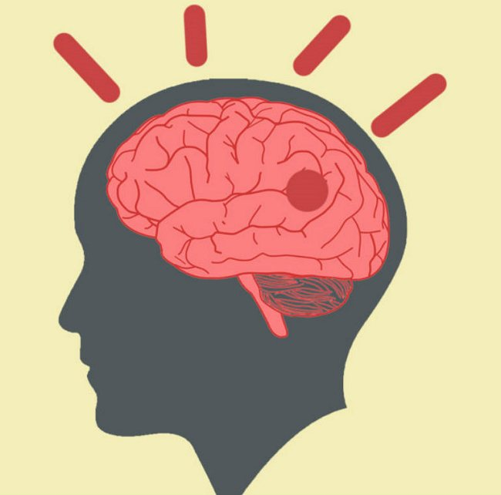
Миф о работе мозга
Мозг – самый ценный орган человека (без всякого преувеличения!), который управляет жизнедеятельностью всего нашего организма и обеспечиванет высшую нервную деятельность. Вся информация, полученная нами в течение жизни, храниться в головном мозге, точнее в коре больших полушарий. Все наши способности определяются корой…
И то, что человек использует только 10% возможностей своего головного мозга – миф, родившийся в начале 20 века.
На самом деле наш организм, как и все в природе, устроен очень рационально! Кто не работает, тот не ест. Если какой-то орган интенсивно снабжается кровью, то стало быть он также интенсивно работает. Организм не может позволить себе содержать органы-дармоеды. А головной мозг обходится организму очень дорого (мозг потребляет до 20% всей энергии и четвертую часть поглощаемого организмом кислорода). Поэтому если бы мозг не был бы нам нужен в том виде, в котором он есть сейчас, в ходе эволюции он бы атрофировался. Но этого не происходит!
Многочисленные современные исследования (ЭхоЭГ, ЭЭГ, УЗДГ сосудов головы и шеи, РЭГ, МРТ, КТ ПЭТ – КТ и др.) не смогли выявить хотя бы какую-то неактивную область мозга. Не говоря о том, что не было выявлено 90% неактивных участков.

Slide 5
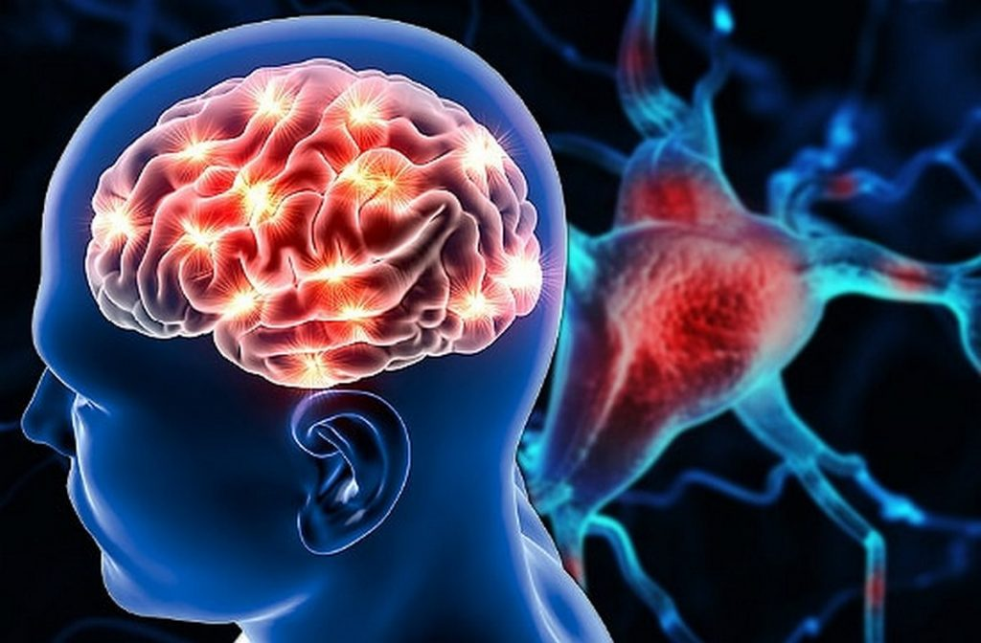
Инсульт – удар…..
С позиций современной медицины инсульт – остается тяжелейшим и крайне опасным сосудистым поражением центральной нервной системы, вызванной нарушением мозгового кровообращения.
Инсульт в цифрах
Инсульт – вторая причина смертности среди людей старше 60 лет и пятая среди людей 15-59 лет.
Ежегодно в мире происходит 15 миллионов инсультов, более 6 миллионов людей погибает.
Каждые 1,5 минуты в России случается инсульт.
Более 30% людей обращаются к врачам через
24 часа и позднее, потому что не знают симптомов.

Slide 6
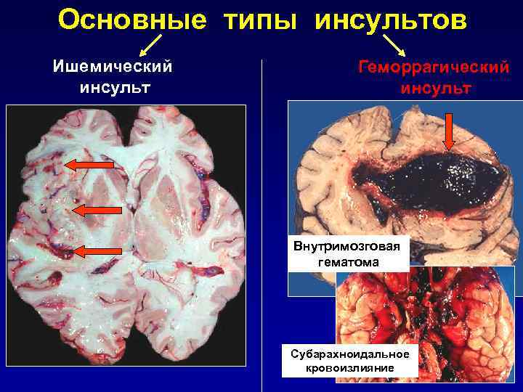
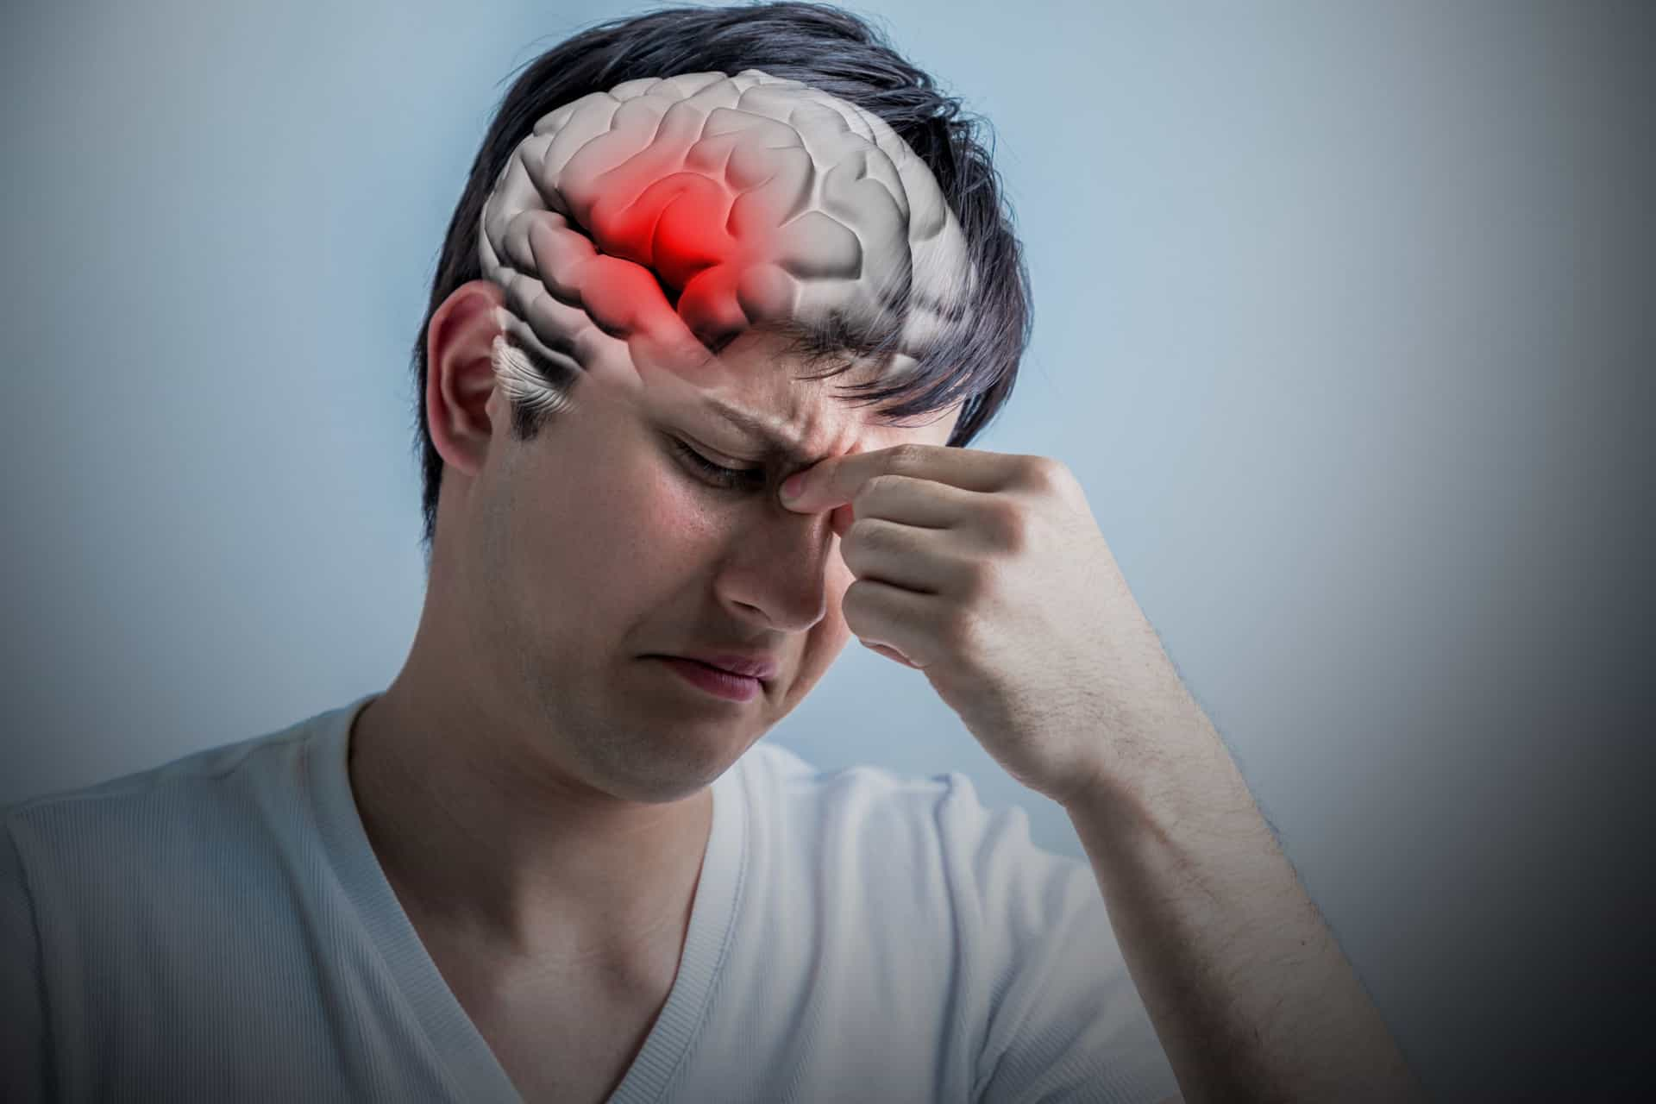
ЧТО ТАКОЕ ИНСУЛЬТ?
Инсульт или острое нарушение мозгового кровообращения развивается из-за того, что перекрывается приток крови к части мозга. Без притока крови клетки мозга разрушаются или погибают. Повреждения клеток мозга может иметь различные последствия, в зависимости от того, в каком участке мозга оно произошло.
К основным типам инсульта относятся: ишемический инсульт (инфаркт головного мозга) и геморрагический инсульт (внутримозговое кровоизлияние).

Slide 7
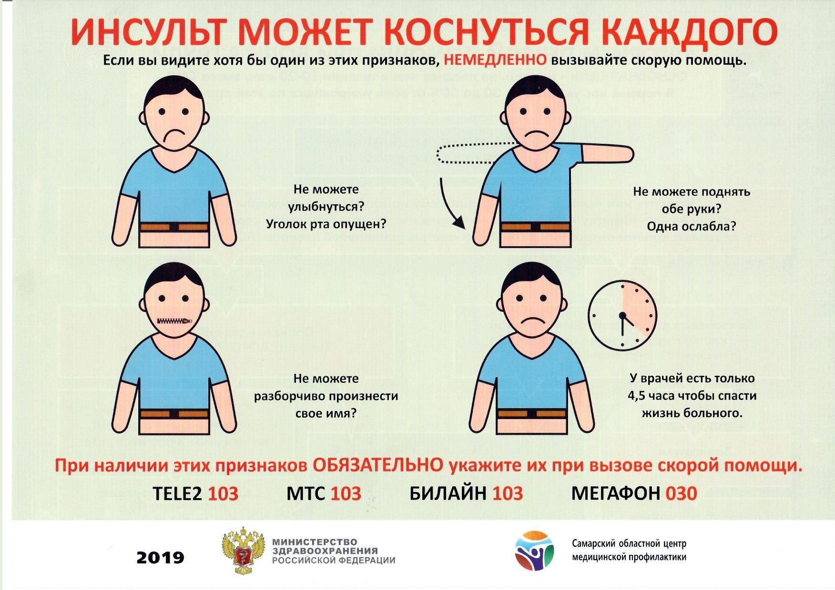
Первые признаки инсульта

Slide 8
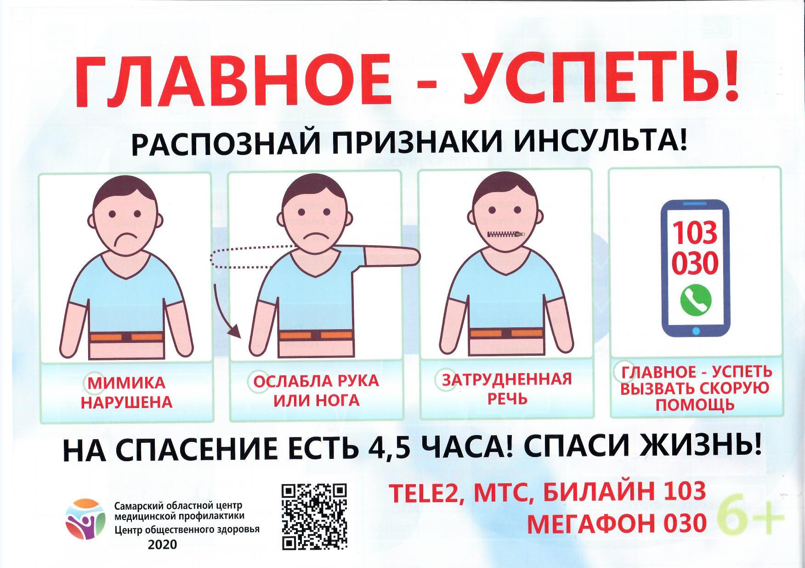

Slide 9
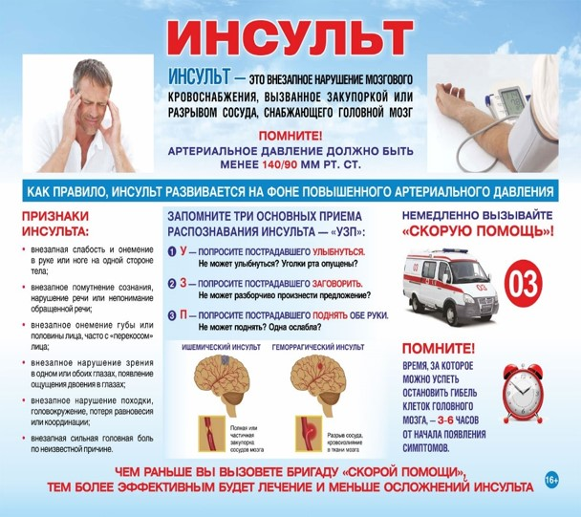

Slide 10
Это должен знать каждый человек
В боксе и других единоборствах есть приемы, помогающие спортсмену правильно принять сильнейший удар противника. В нашем случае также важно каждому человеку знать основные симптомы инсульта и первую доврачебную помощь!
Первыми признаками инсульта наиболее часто являются
внезапное развитие односторонней слабости в конечностях (не может поднять обе руки, одна ослабла);
асимметрия лица (уголок рта опущен, не может улыбнуться);
речевые нарушения (не может произнести свое имя, речь пьяного человека, мычит и др.),
В случае внезапного развития подобных симптомов необходимо сразу же вызвать бригаду скорой медицинской помощи для незамедлительной транспортировки больного с инсультом в специализированное инсультное отделение. Только соблюдение золотого правила лечения инсульта - «время-мозг» (4,5 часа!!!) может позволить при наличии показаний вовремя применить наиболее эффективный метод лечения ишемического инсульта - тромболитическую терапию и спасти пациенту жизнь.

Slide 11
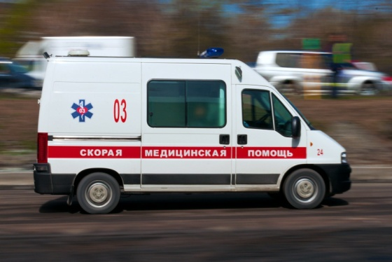
Что сделать до приезда скорой?
Следует уложить больного на горизонтальную поверхность, чтобы верхняя часть туловища была приподнята примерно на 30 градусов;
вынуть зубные протезы (если есть);
расстегнуть стесняющую одежду (воротник рубашки, брючный ремень);
обеспечить доступ свежего воздуха (открыть окно, при этом укрыв больного одеялом)
при рвоте освободить рот от рвотных масс;
можно дать (по возможности) рассосать до 10 таблеток глицина;
измерить артериальное давление и держать его на уровне на 20 мм ртутного столба выше привычных цифр (нельзя резко снижать давление!)

Slide 12

семь факторов здоровья, снижающих риск инсульта

Slide 13
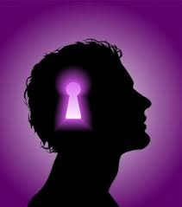
Вы можете задать вопросы и получить рекомендации от специалистов Сызранского отдела Центра общественного здоровья и медицинской профилактики
по электронной почте: ZAVYLOVAMP@MAIL.RU
тел. 955-00-99

Slide 14

Спасибо за внимание!
Будьте здоровы!

